Slide 1
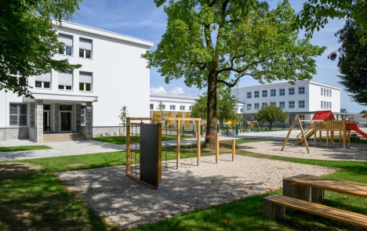
ŠOLSKI SKLAD
OŠ JANEZA PUHARJA KRANJ - CENTER

Slide 2
Želite pomagati? Želite donirati?

Slide 3
Šolskemu skladu lahko pomagate:
- z denarno donacijo / z nakazilom na račun šole:
Šolski sklad Osnovne šole Janeza Puharja Kranj Komenskega ulica 4, 4000 Kranj
Račun: SI56 0125 2600 0000 529
Namen: Šolski sklad
s prispevki ob posebnih šolskih dogodkih,
z donacijo iz naslova dohodnine,
(v skladu z zakonom, do največ 0,5 % donacije za posamezno leto)
z materialno donacijo za potrebe učencev in/ali šole.
HVALA ZA VAŠO POMOČ.
Upravni odbor šolskega sklada

